Slide 1







TRƯỜNG TIỂU HỌC LÊ QUÝ ĐÔN
CHÀO MỪNG CÁC THẦY, CÔ GIÁO VÀ CÁC EM
ĐẾN VỚI TIẾT HỌC
TOÁN

Slide 2


Slide 3

Bài 5: Mấy và mấy (tiết 3)

Slide 4




MỤC TIÊU
Biết mối liên hệ giữa các số trong phạm vi 10 làm cơ sở cho phép cộng, phép trừ sau này.

Slide 5
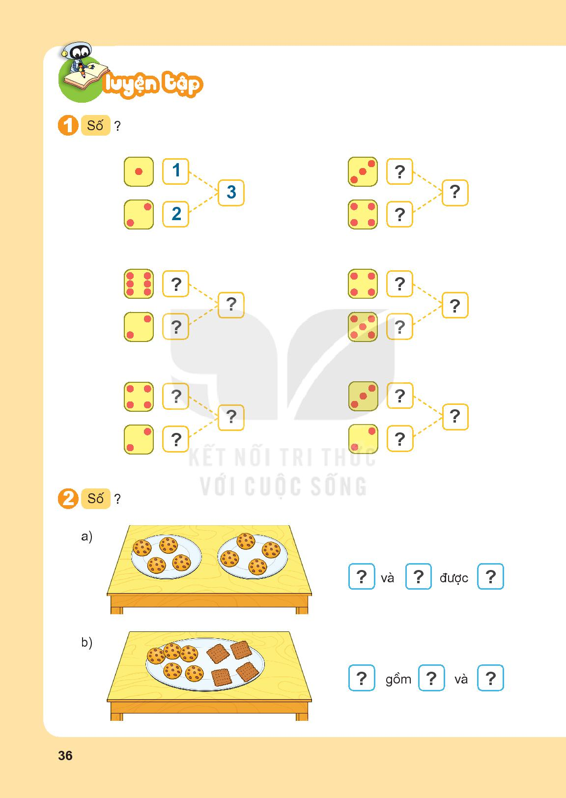

Slide 6

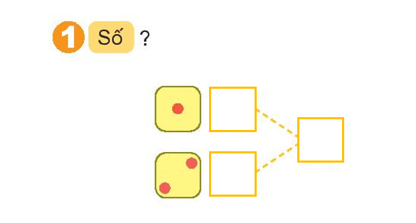

Hãy cùng mình đếm số chấm tròn ở mỗi tấm bìa rồi điền vào ô trống nhé.
1
3
2

Slide 7
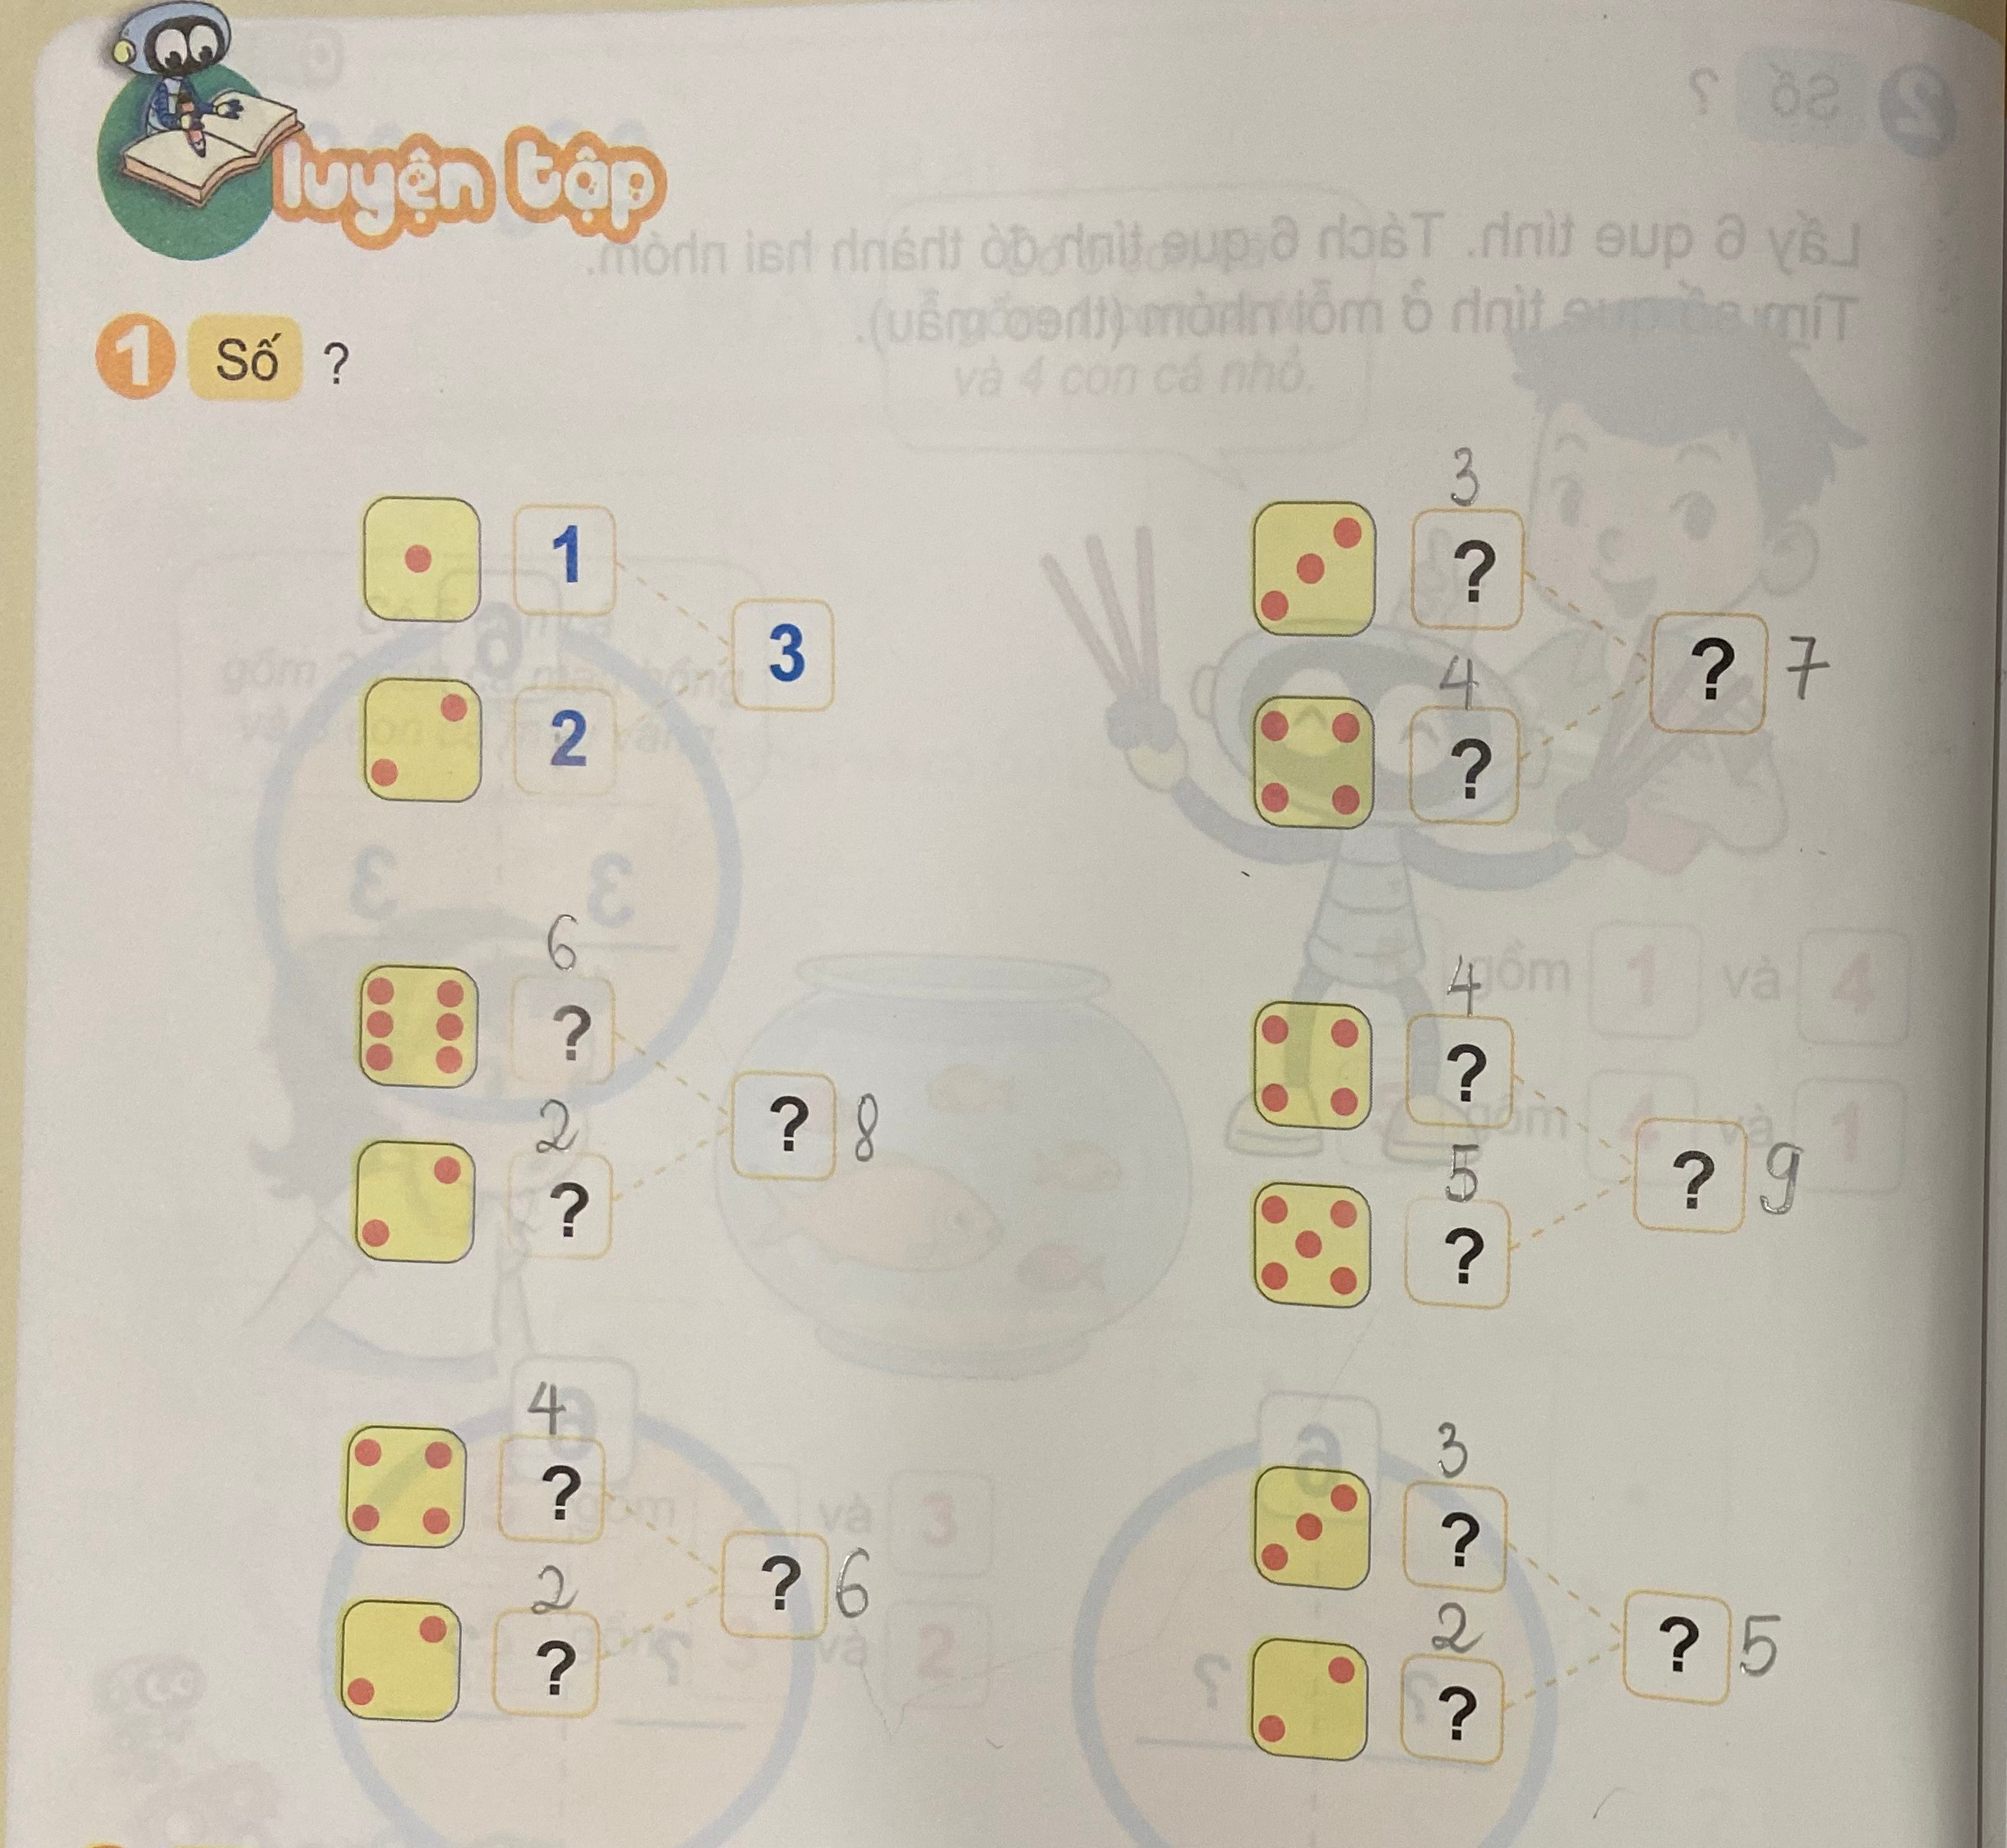

Slide 8
1
3
3
7
2
4
6
4
8
9
2
5
4
3
6
5
2
2

Slide 9

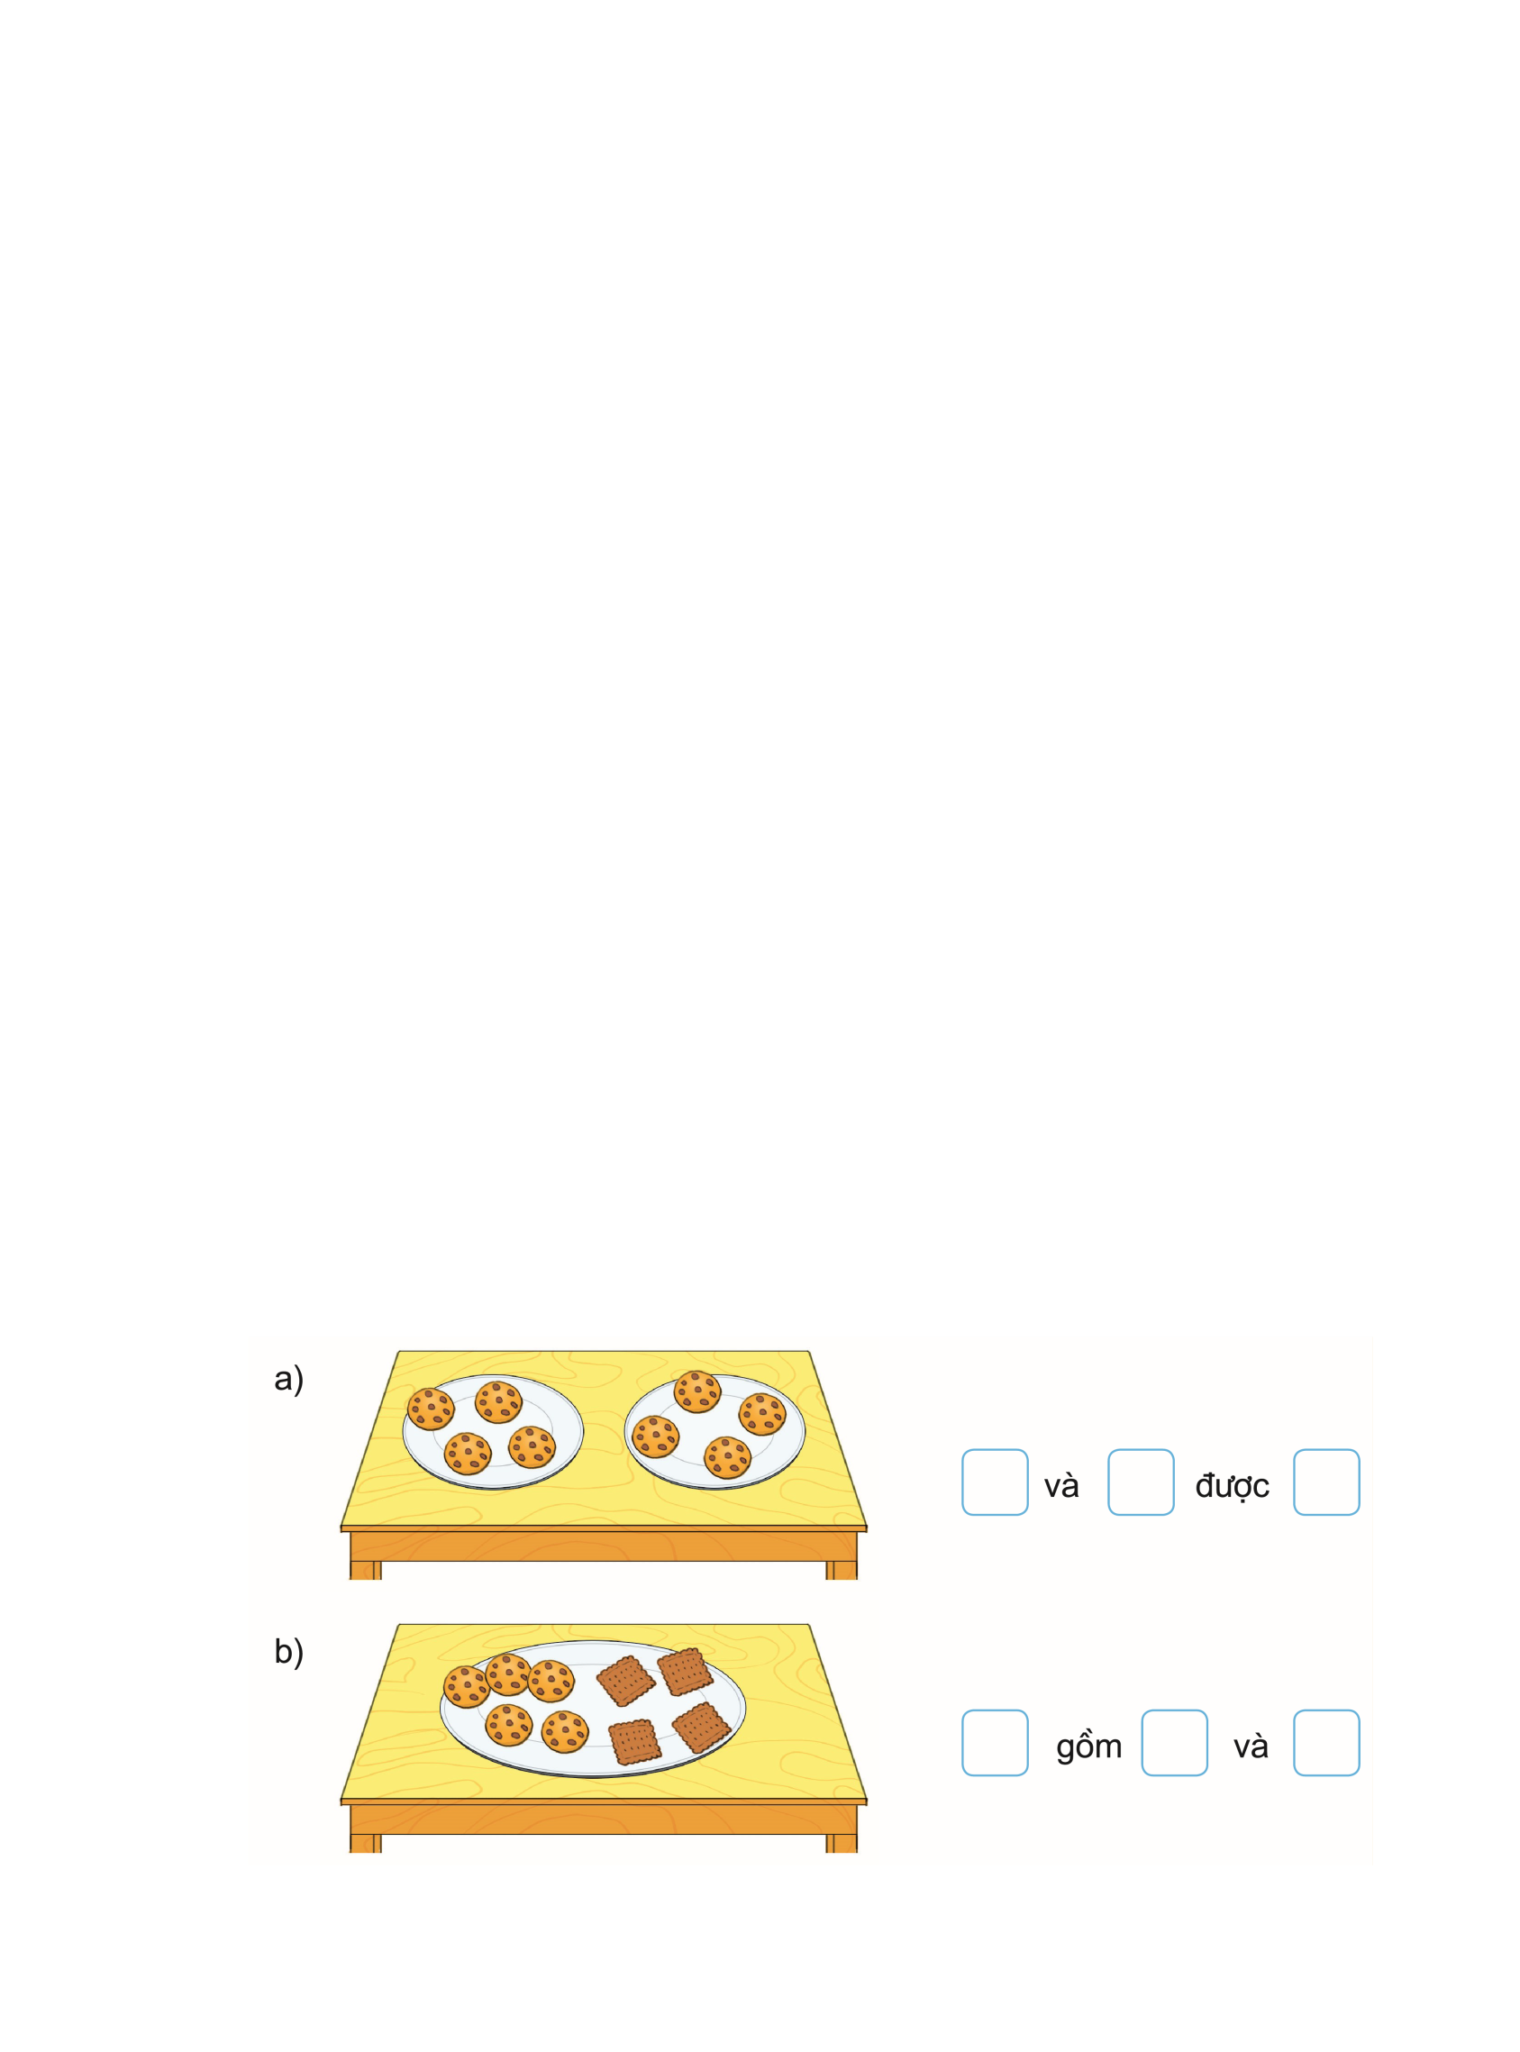
2. Số ?
?
?
?
?
?
?

Slide 10
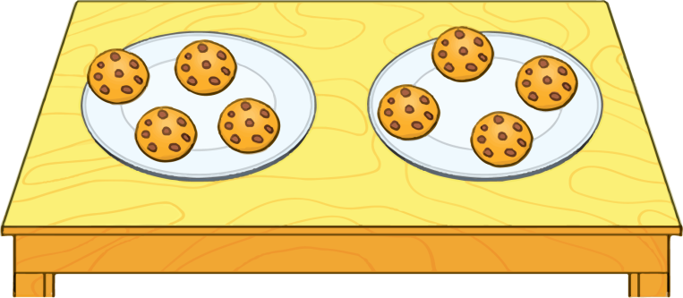
2. Số ?
a)
?
?
?
4
4
8
và
được

Slide 11
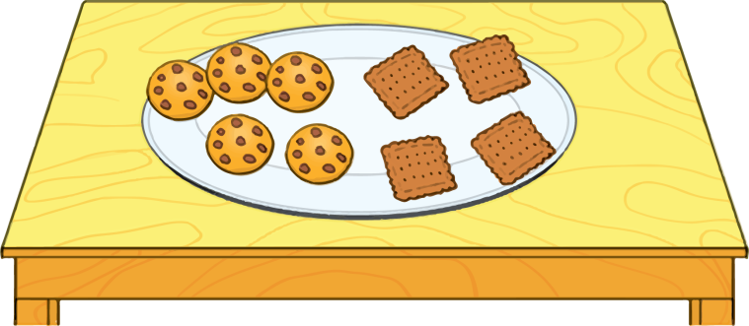
2. Số ?
b)
b)
?
?
?
9
5
4
gồm
và

Slide 12
4
4
8
9
5
4

Slide 13




3. Số ?
Đố các bạn trong lọ có bao nhiêu viên bi và có bao nhiêu viên bi màu vàng, bao nhiêu viên bi màu đỏ nhỉ?
?
1
2
?

Slide 14



3. Số ?
2
1
?
?
?
?
?
?
?
?
?
?

Slide 15


Trò chơi: Tưới hoa

Slide 16











Các bạn tưới nước giúp mình những chậu hoa này nhé!

Slide 17


4
2

Slide 18

5
3

Slide 19

4
3

Slide 20

1
4

Slide 21

7
2

Slide 22
Tớ cảm ơn các bạn rất nhiều!

Slide 23


Bài học kết thúc.
Cảm ơn các con!

